Slide 1
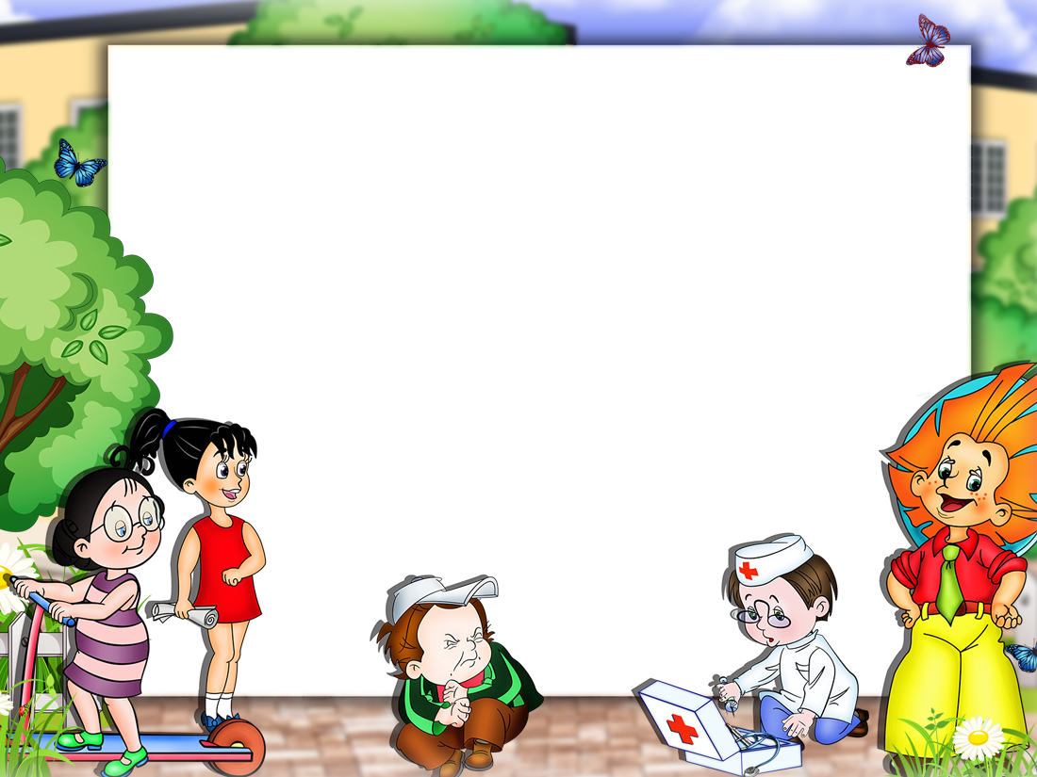
Интерактивная игра:
«Помоги Незнайке построить дом»
выполнила: Лаврищева Н.Н
воспитатель
МБДОУ «Детский сад №399»
г.о. Самара

Slide 2
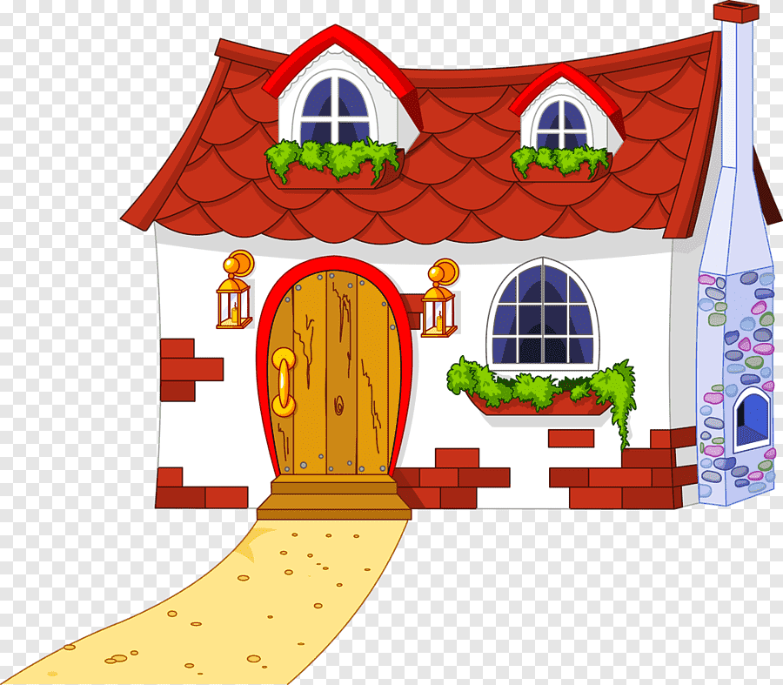
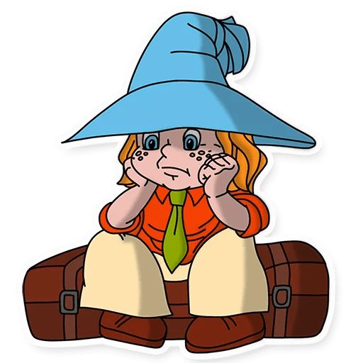
Ребята, я вчера похвастался и обещал построить для друзей
большой уютный дом.
Но вот незадача, я не знаю с чего начать?
Помогите мне, пожалуйста!

Slide 3
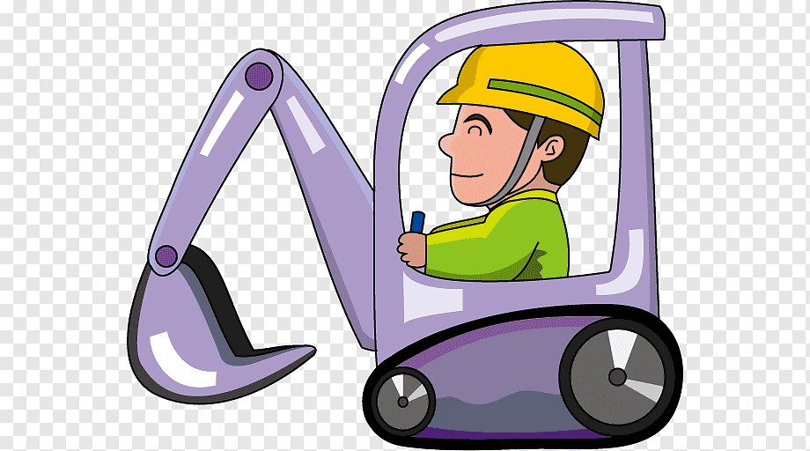
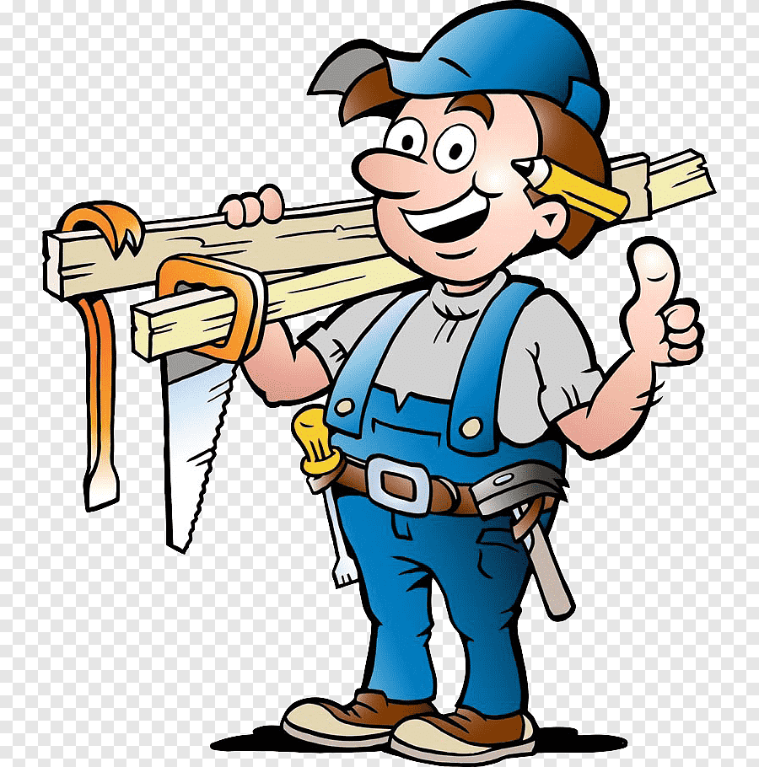
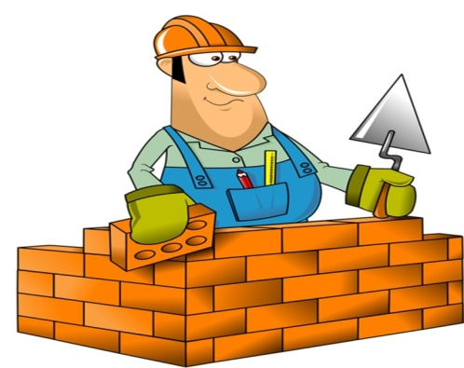
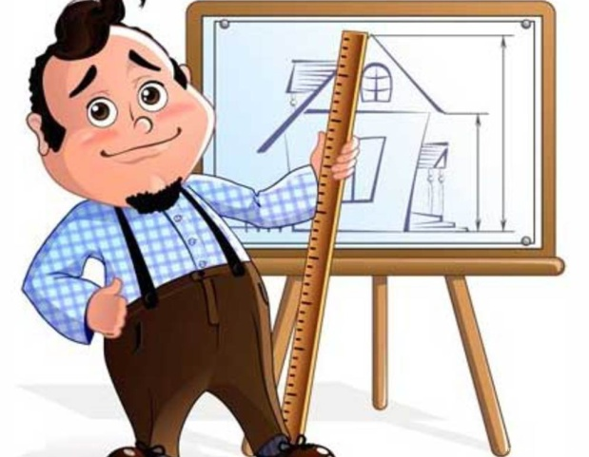
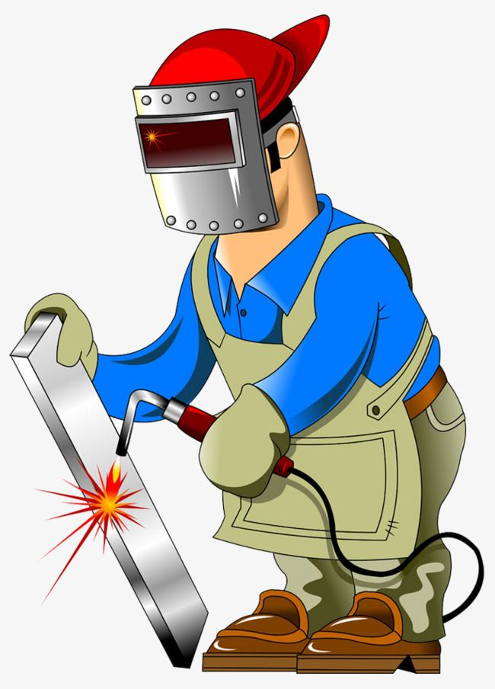
экскаваторщик
врач
плотник
каменщик
маляр
Люди каких профессий помогут построить дом? Найди кто здесь лишний?
архитектор
сварщик

Slide 4
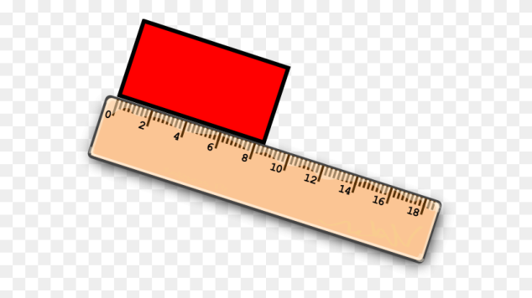
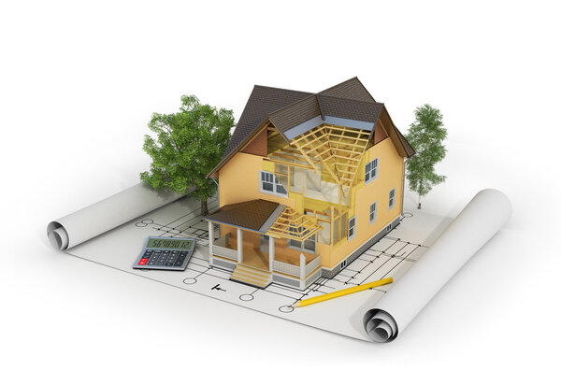
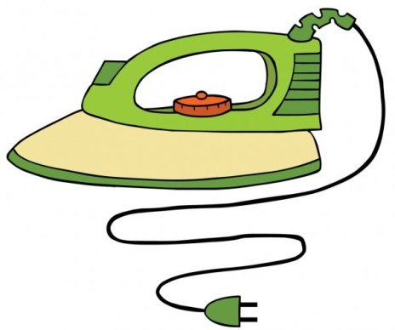
Молодцы, ребята!
Вы всё правильно говорите! Ну что ж надевайте каски и вперёд! Строить дом!
Но что это???
Все инструменты строителей кто то перепутал?
Какие лишние?
Архитектор – это специалист, который создает здания на бумаге. Что бы построить дом, надо сначала его нарисовать, а потом начертить его план (чертеж).
линейка
карандаши
утюг
циркуль
макет здания

Slide 5
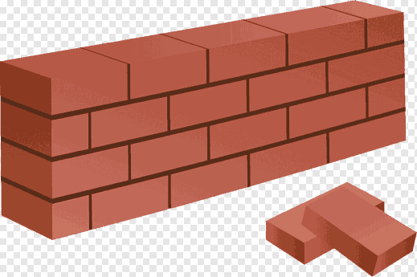
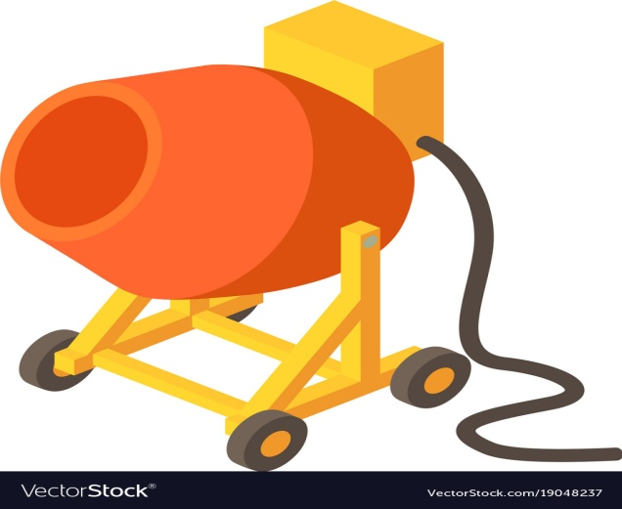
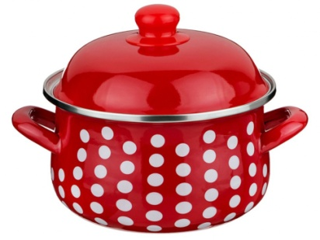
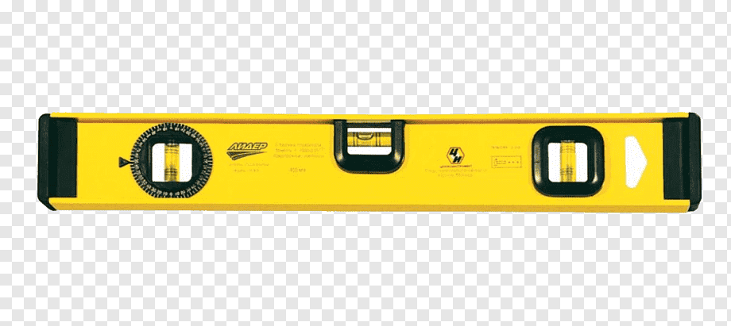
Каменщик — это мастер, занимающийся строительством домов из камня, бетона и кирпича. Он возводит стены, перегородки, потолочные перекрытия.
Какой предмет лишний?
мастерок
кирпичи
бетономешалка
кастрюля
уровень

Slide 6
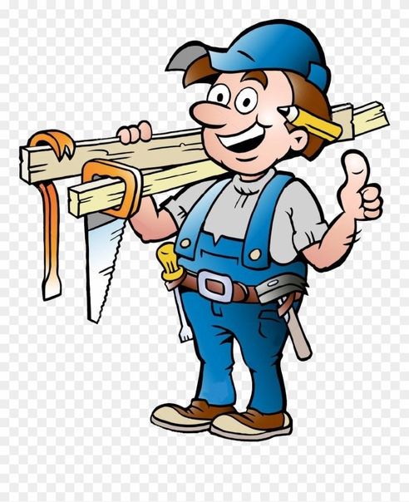
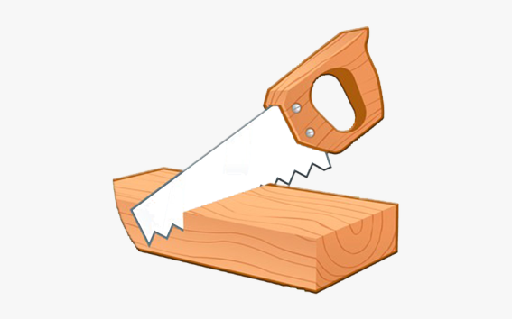
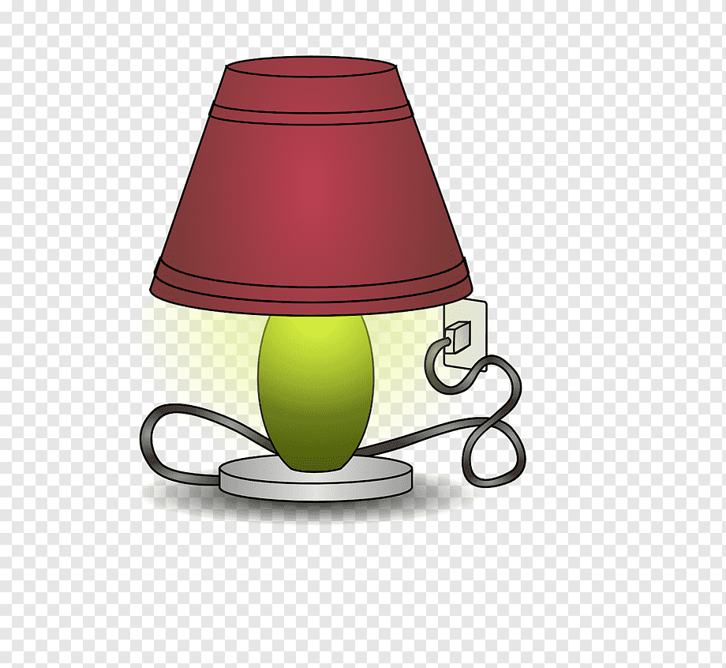
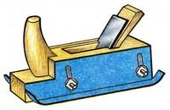
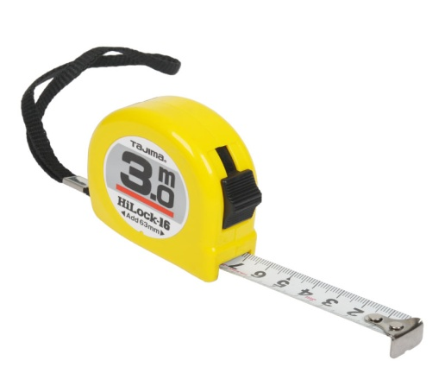
Плотник – специалист по обработке древесины, изготавливающий из древесины различные детали и строительные конструкции. Плотник рубит стены из бревен, настилает полы, устанавливает оконные рамы и двери, строительные леса, заборы. Какой предмет лишний?
пила
лампа
рубанок
молоток
рулетка

Slide 7
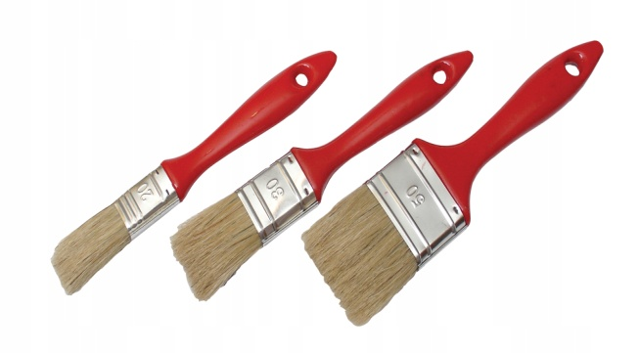
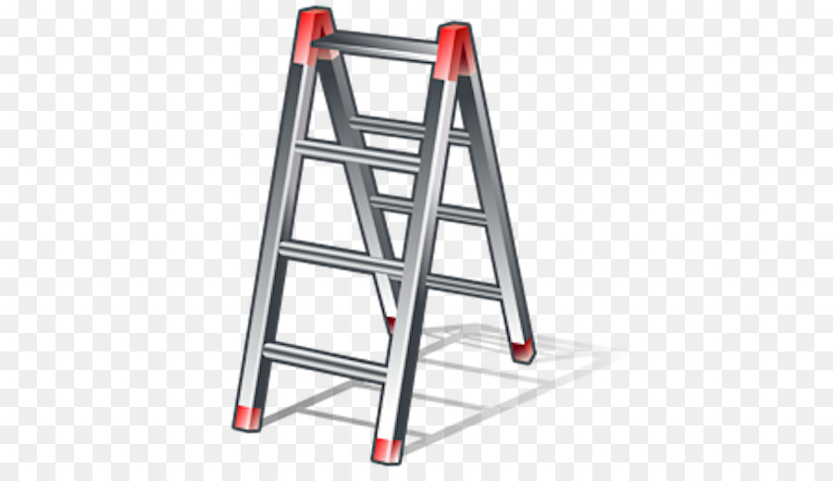
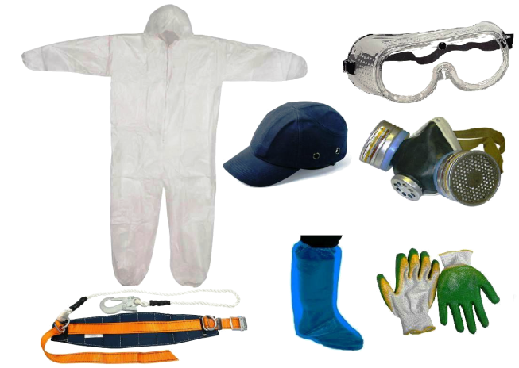
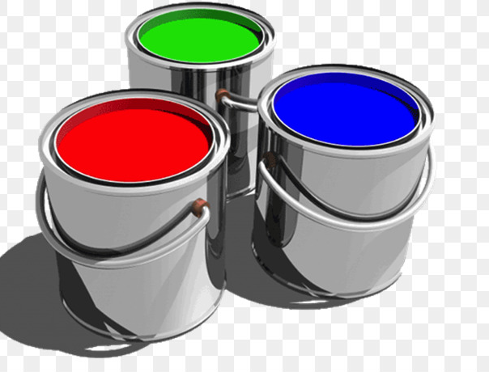
Маляр - это специалист, занимающийся окраской зданий, сооружений, а также оборудования, инструмента с целью защиты, санитарно-гигиенической и эстетической обработки какой-либо поверхности (стены, пола, потолка, фасада, забора, металлоконструкции)
Какой предмет лишний?
кресло
кисть для краски
стремянка
спецодежда
краски

Slide 8
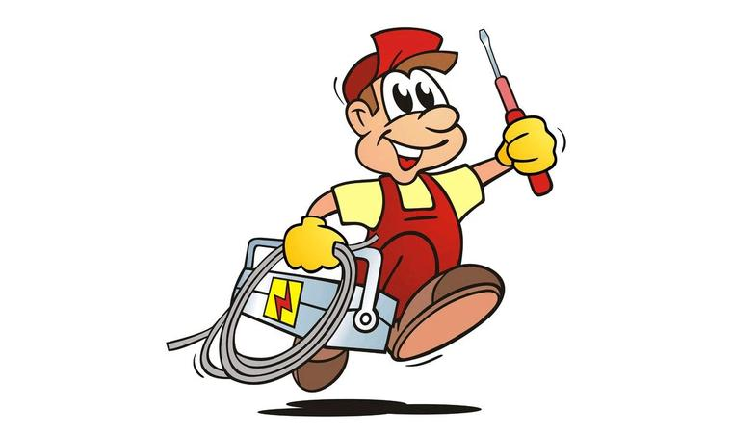
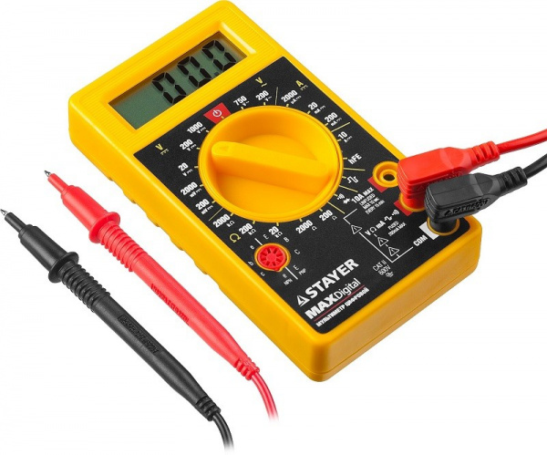
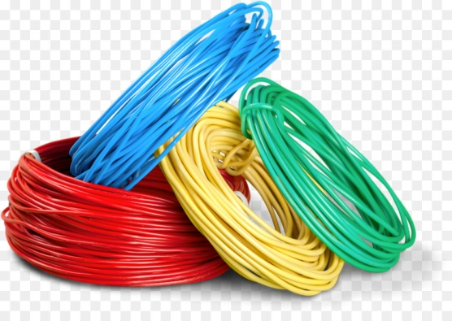
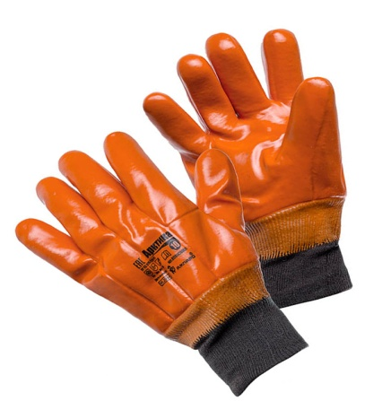
Электрик – это специалист, который работает с электричеством. Электрик может починить провода в квартире, повесить новую люстру или смонтировать розетку. На улице протягивают провода на столбах и развешивают фонари для освещения наших улиц. Что лишнее?
лампочка
прибор для измерения тока
резиновые перчатки
провода
зонт

Slide 9
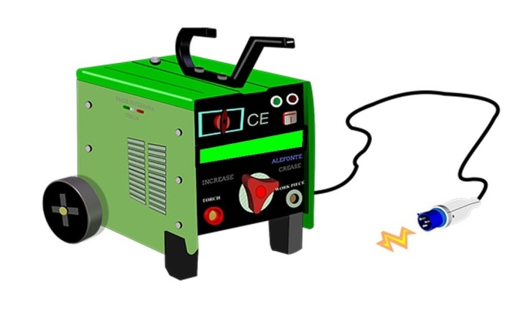
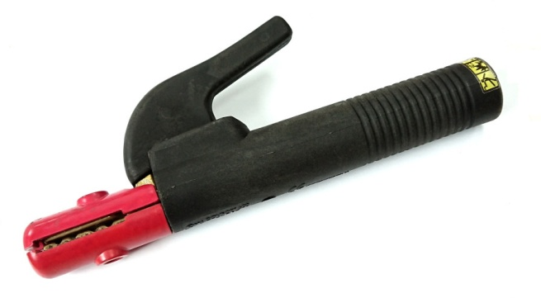
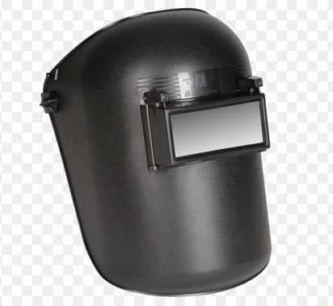
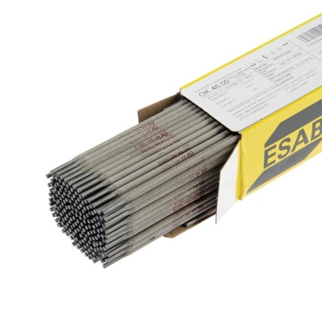
Сварщик – специалист по работе с металлами, которые он соединяет в сложные и прочные конструкции при помощи сварки. Инструмент, с которым он работает, называется сварочный аппарат. Что лишнее?
сварочный аппарат
держатель электродов
маска сварщика
электроды
зеркало

Slide 10
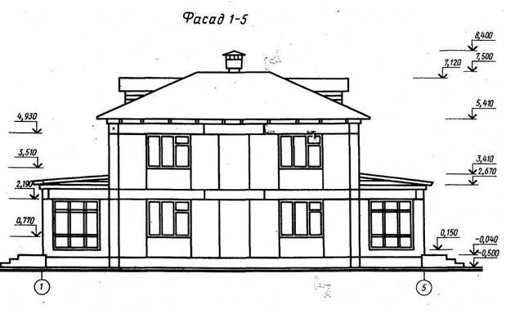
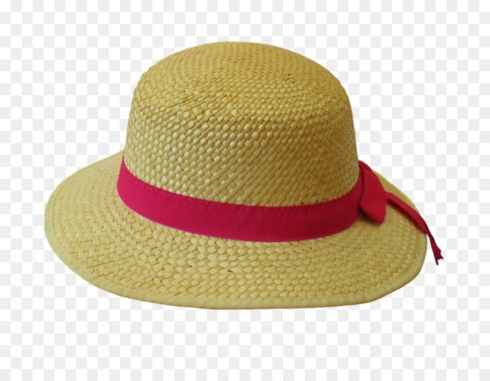
Прораб — это руководитель строительства на участке, командир бригады. Он организует весь процесс, от найма рабочих до подсчета количества и времени доставки материалов. Что лишнее?
чертежи для проекта дома
шляпа
каска строительная
портфель с проектами

Slide 11
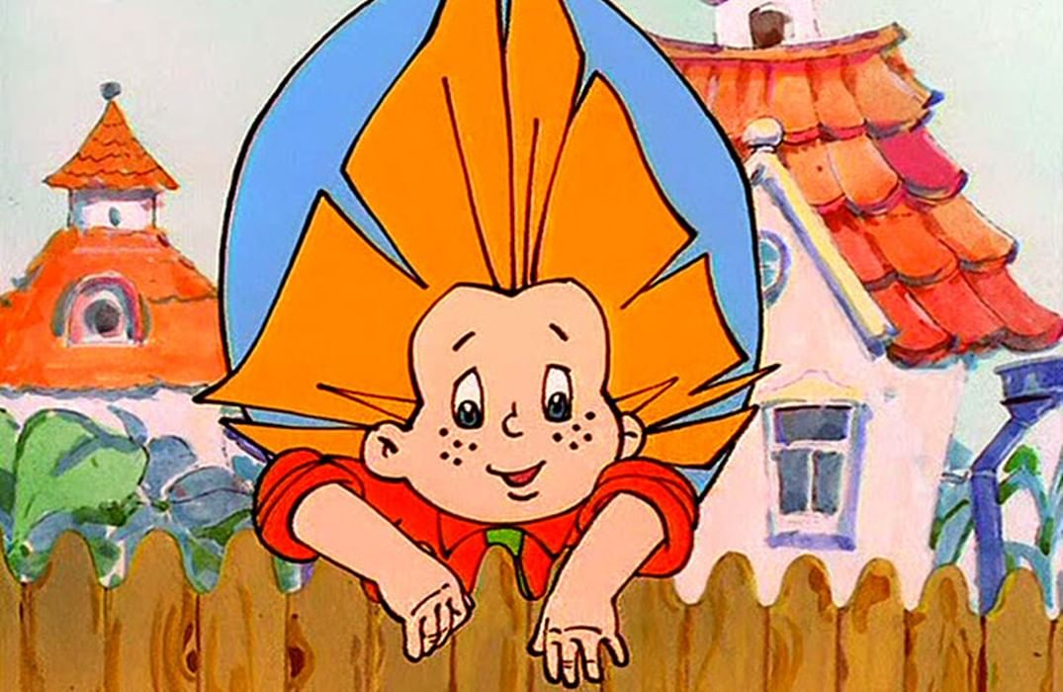
Ура!!
Все строители нашли свои инструменты!
И мы смогли построить дом.
Ребята, спасибо вам за помощь!

